Slide 1
TRƯỜNG TIỂU HỌC LAM SƠN
Môn: Tin học
Khối 3
Giáo viên: Vũ Văn Kỷ

Slide 3
Máy tính để bàn

Slide 4
Bài 2: NHỮNG MÁY TÍNH THÔNG DỤNG
Sách giáo khoa trang7

Slide 5
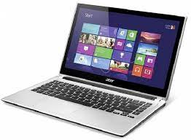
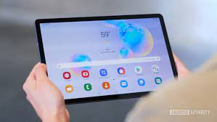
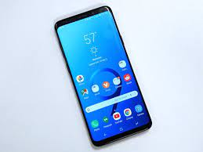
1. Những máy tính thông dụng
Tớ là máy tính để bàn, là thành viên đầu tiên trong gia đình máy tính.
Tớ là máy tính xách tay, là thành viên thứ hai trong gia đình máy tính.
Tớ là thành viên thứ ba trong gia đình máy tính. Mọi người gọi tớ là máy tính bảng. Bạn có thấy tớ khác với các anh chị của mình không?
Tớ là điện thoại thông minh, em út trong gia đình máy tính. Bạn có ngạc nhiên khi tớ được coi là thành viên trong gia đình máy tính không?

Slide 6
2. Các thành phần cơ bản của từng loại máy tính
1
2
Hình 1: Máy tính để bàn
Hình 2: Máy tính xách tay (laptop)
3
4
Hình 3: Điện thoại thông minh
Hình 4: Máy tính bảng

Slide 7
Máy tính để bàn có 4 bộ phận cơ bản tách rời nhau

Slide 8
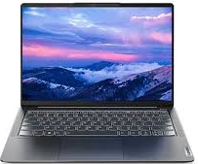
Máy tính xách tay có: bàn phím, chuột gắn trên thân máy, màn hình đóng mở được
vùng cảm ứng chuột

Slide 9
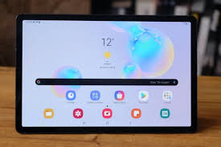
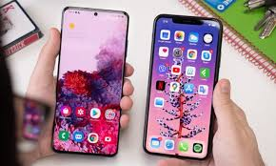
Màn hình cảm ứng

Slide 10
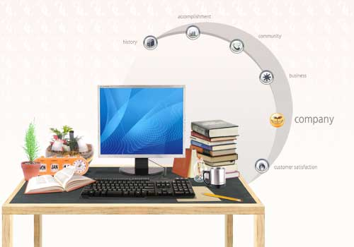
TRÒ CHƠI
“ AI NHANH AI ĐÚNG”

Slide 11
Luyện tập:
Câu 1: Máy tính để bàn có 4 thành phần cơ bản gắn liền với nhau?
A
Đúng
B
Sai

Slide 12
Câu 2: Máy tính xách tay có bàn phím, chuột cùng gắn trên thân máy, còn màn hình đóng, mở được.
A
Sai
B
Đúng

Slide 13
Câu 3: Máy tính bảng có 4 thành phần cơ bản rời nhau.
A
B
Đúng
Sai

Slide 14
Câu 4: Điện thoại thông minh giống máy tính bảng nhưng kích thước lớn hơn?
A
B
Đúng
Sai

Slide 15
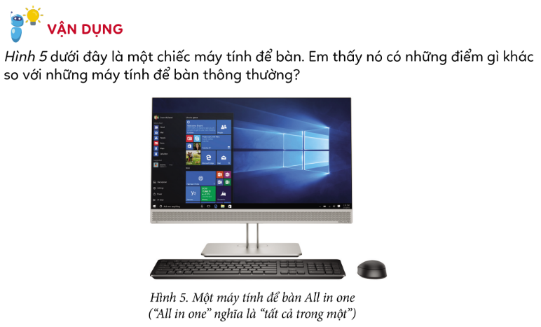

Slide 17
Thân ái chào tạm biệt!
Giáo viên: Vũ Văn Kỷ

